Slide 1

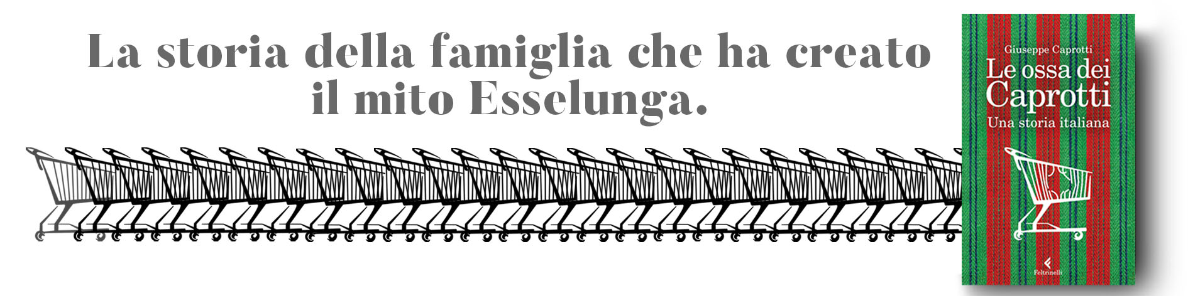
Giuseppe Caprotti
07 maggio 2024
1

Slide 2

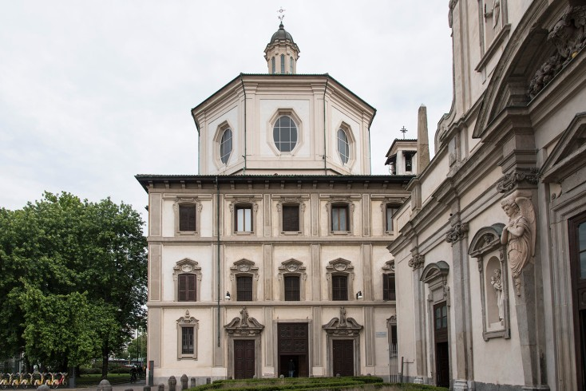
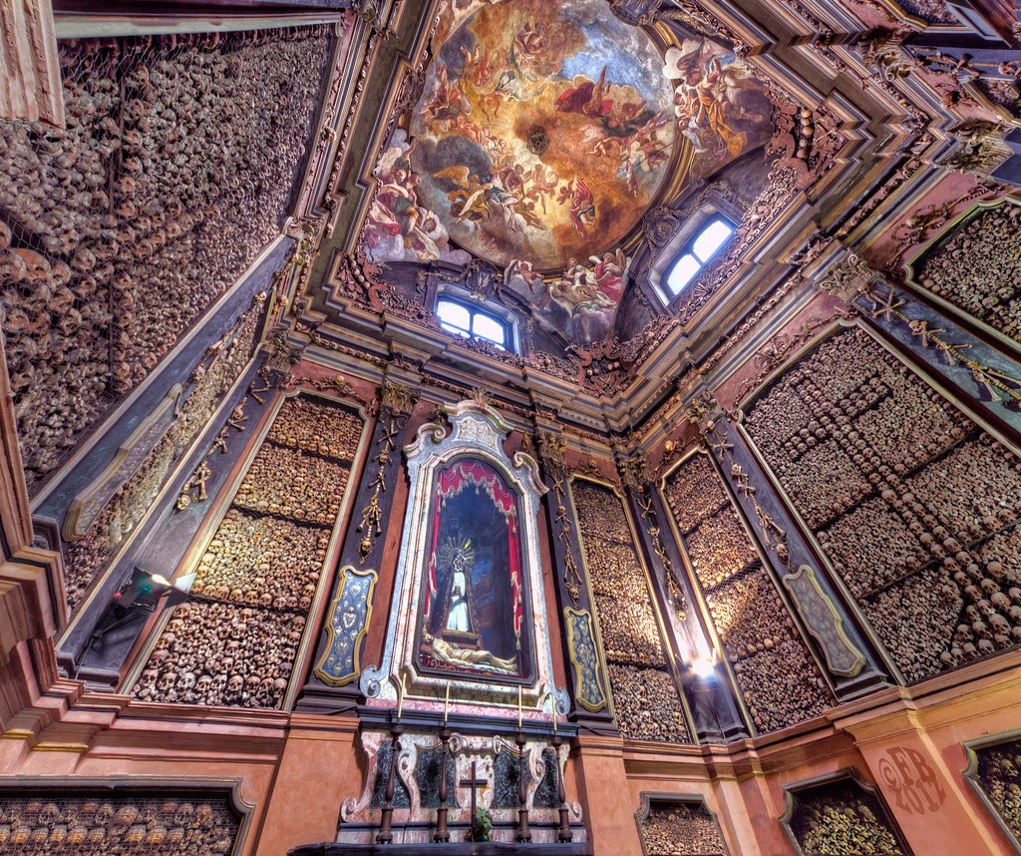
La copertina e il titolo
2

Slide 3
Il marketing di «Le ossa»: l’impostazione e i metodi della marca Esselunga
3

Slide 4

La prima «esse lunga»
4

Slide 5

Definizione di MARCA
Fonte: Lo Zingarelli 2002 – Vocabolario della Lingua Italiana
5
Notes:
A questa definizione manca qualcosa ?
Se SI’ cosa?

Slide 6
BRAND | CARATTERISTICA | POSIZIONAMENTO | ATTESE
Esselunga Bio | Prodotto a marchio bio | The best | Migliore di p.l.* e prod. marca
Esselunga | Prodotto a marchio | The better | Migliore delle altre p.l.
Fidel | Linea Primi Prezzi | The good | Buon prodotto per tutti
*Private Label, marche private
6

Slide 7






Le negoziazioni
7

Slide 8

La Centrale acquisti ESD
8

Slide 9
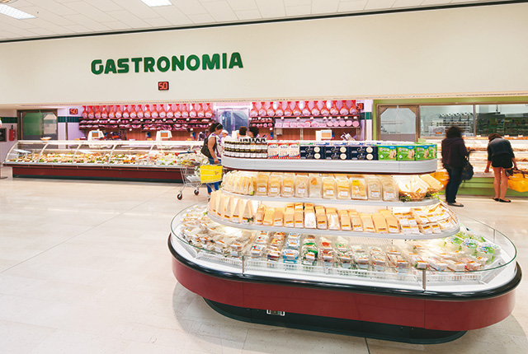
Prodotti e servizi innovativi
(formaggi confezionati)
9

Slide 10

10

Slide 11


Nuova gestione degli scaffali
11

Slide 12
La fidelizzazione e il rapporto con gli stakeholder
12
Notes:
Stakeholder = Consumatori
Nel sistema Azienda esistono stakeholder interni (dipendenti e azionisti) ed esterni (clienti, fornitori, consumatori ed associazioni, istituzioni pubbliche, gruppi ambientalisti ed umanitari, sindacati, mass-media).

Slide 13
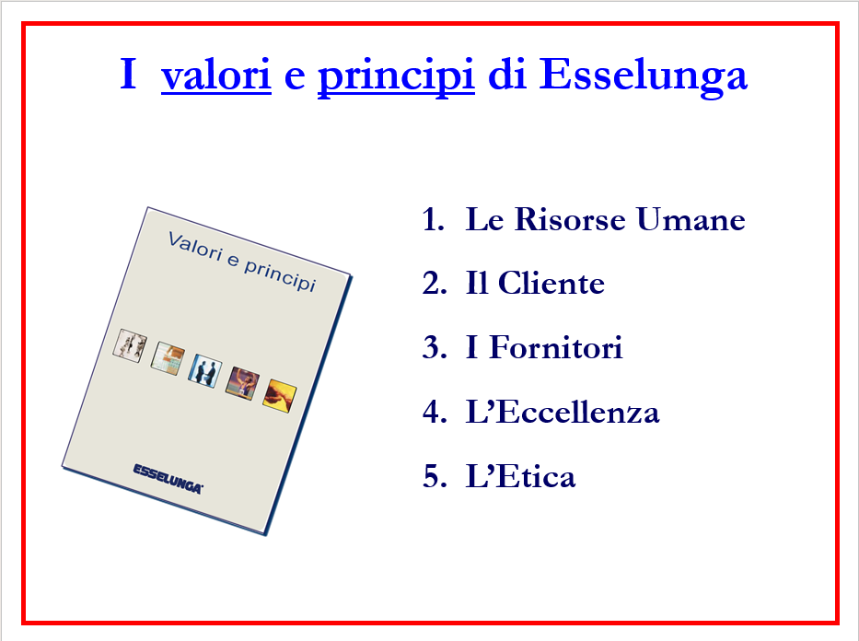
13

Slide 14


14

Slide 15
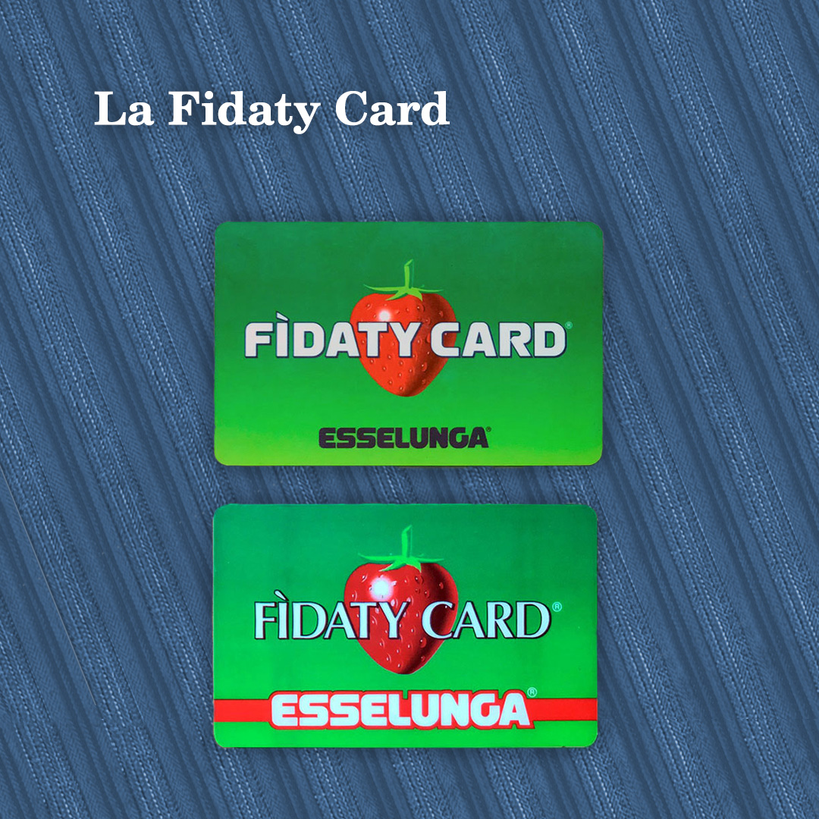
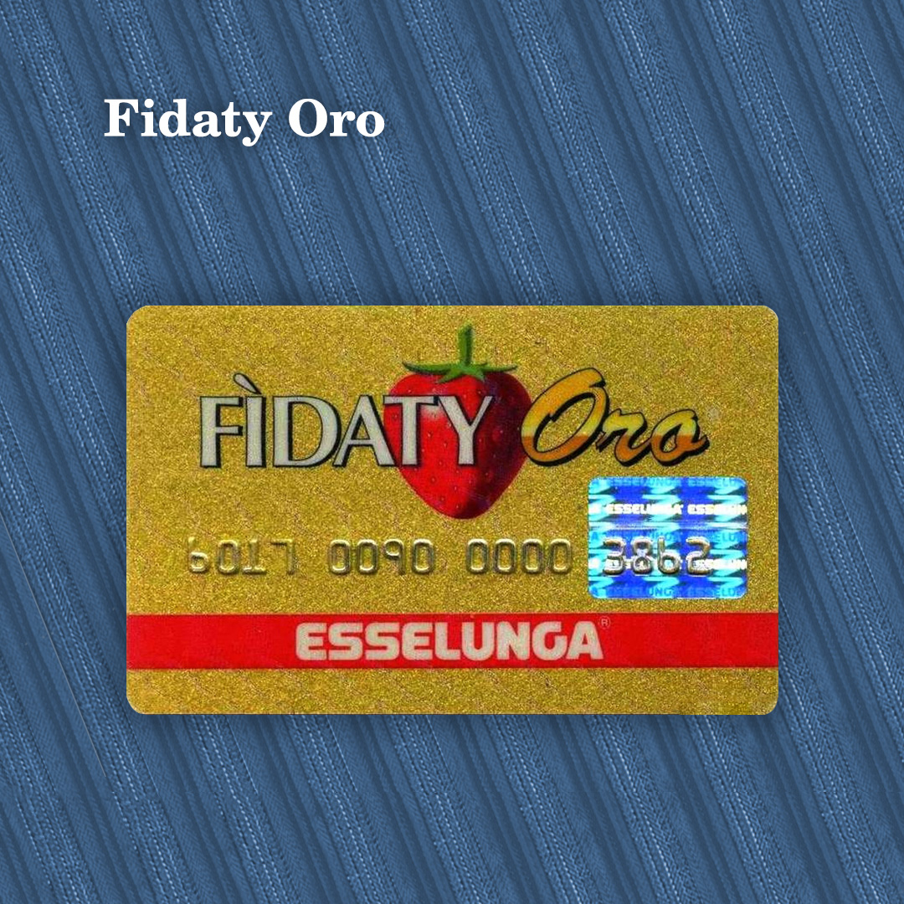
La Carta Fidaty
15

Slide 16
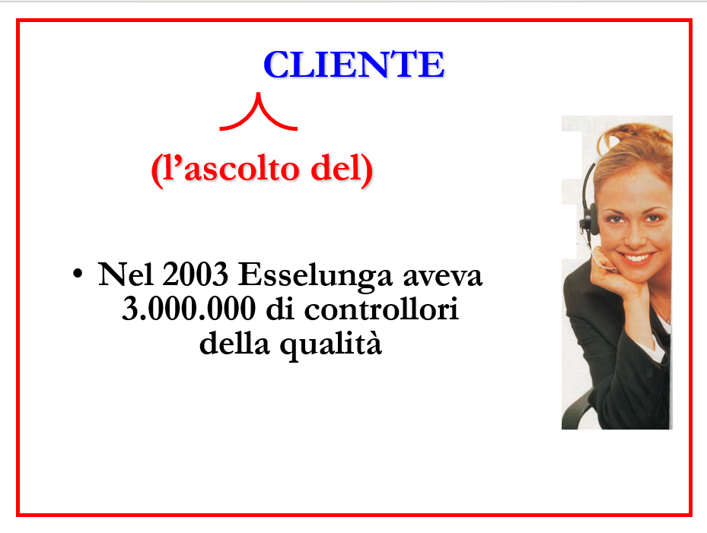
16

Slide 17

I servizi
17

Slide 18
I risultati della marca Esselunga
18

Slide 19
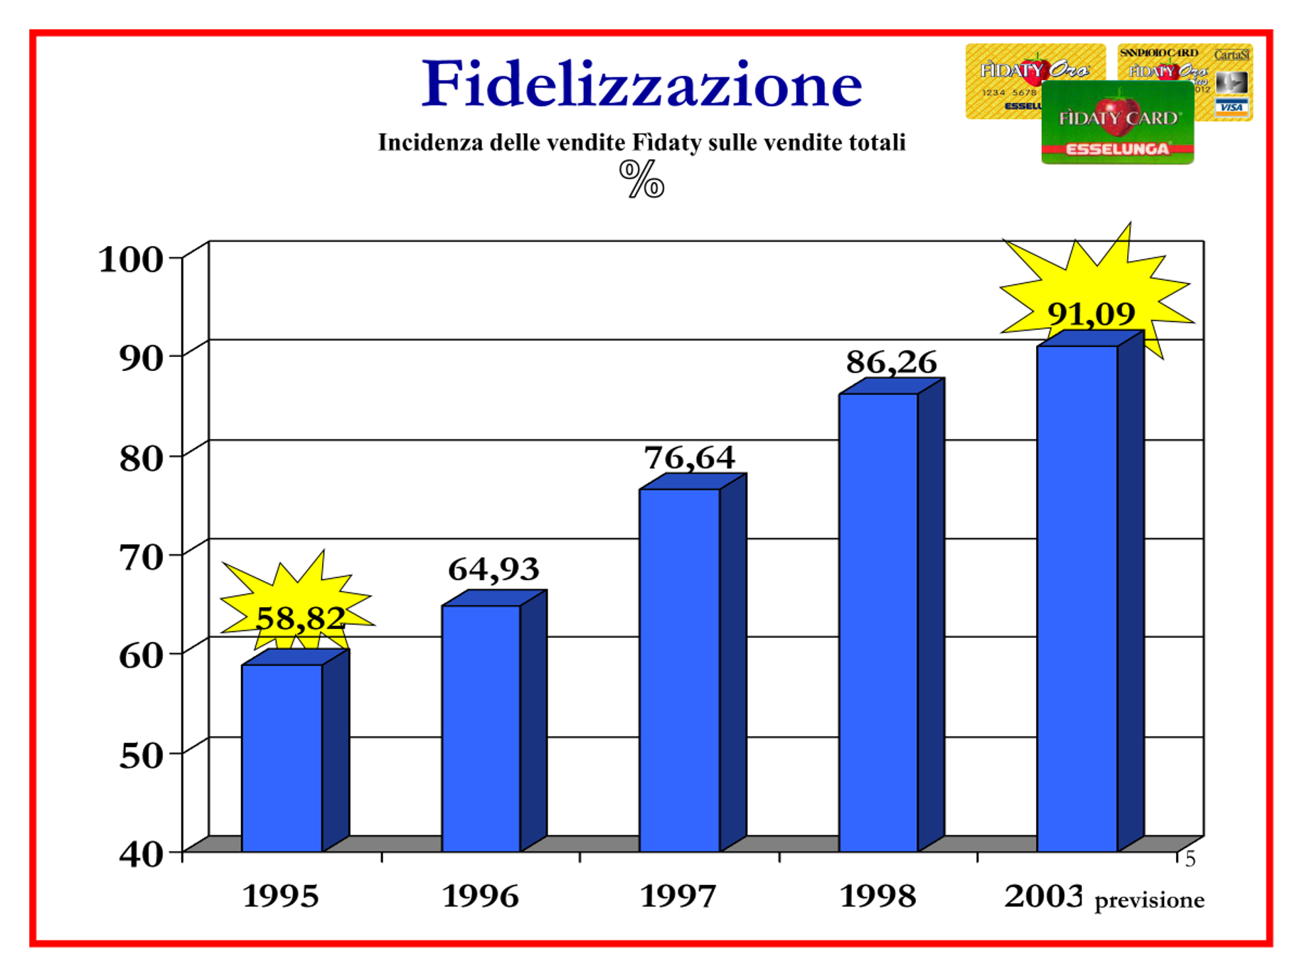
19

Slide 20
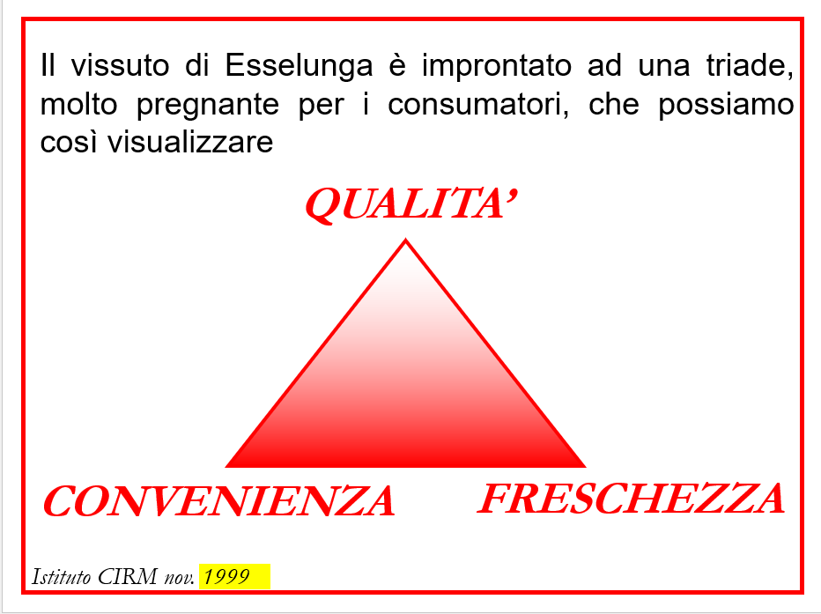
20

Slide 21
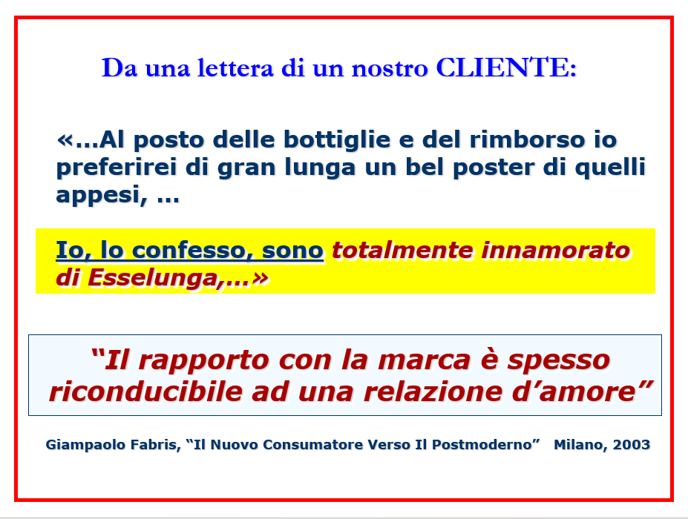
21

Slide 22
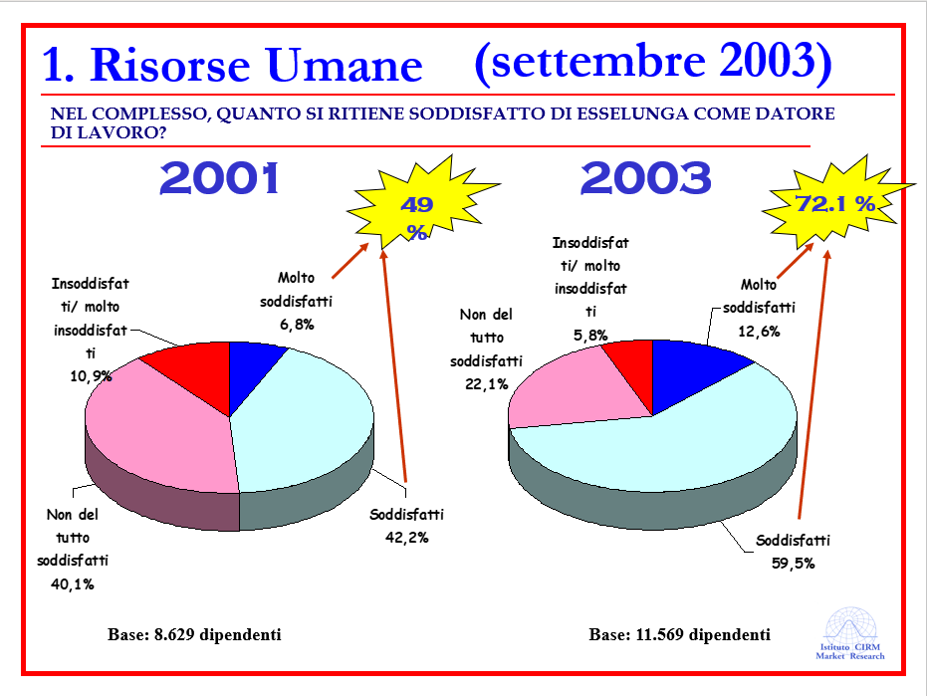
22

Slide 23
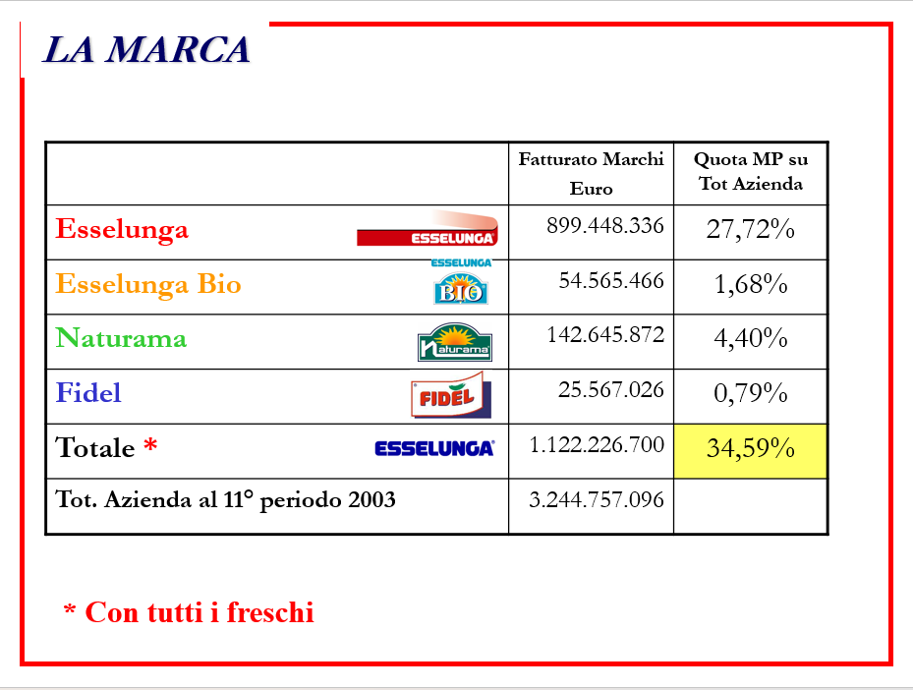
23

Slide 24
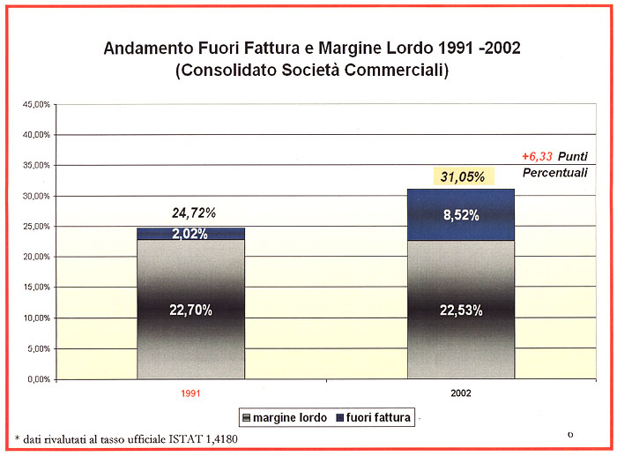
Sei punti in più di margine
24

Slide 25
GRAZIE DELL’ ATTENZIONE!
SEGUI LE OSSA DEI CAPROTTI
Su Instagram
su Facebook
su Youtube
Su LinkedIn
Su Twitter
SITO WEB www.giuseppecaprotti.it
25

